Slide 1

Talleres de Análisis Político I
Master de Análisis Político y Electoral
Sesión 4
25-26/11/2023
Pau Vall-Prat
pau.vall@uc3m.es

Slide 2
Modificar la estructura de una base de datos
El paquete tidyr

Slide 3
Datos tidy
En la filosofía tidy cada fila debe representar una observación y, si es posible, contener una única pieza de información.
Muchas veces la estructura de los datos no es esta
En una encuesta panel
Fila: individuo y columnas variables para cada ola
Fila: individuo y ola: columnas variables
Idealmente, con filosofía tidy
Fila: individuo, ola y pregunta: una única columna con datos

Slide 4
Reestructurar los datos
A veces nos puede interesar tener los datos en formato
Se usa el paquete tidyr
Especialmente las funciones
pivot_longer(): de wide a long
pivot_wider(): de long a wide
Ancho (wide)
Una fila, una unidad/observación
Largo (long)
Una fila, un dato
id | r | valor
A1 | r1 | 1
A1 | r2 | 3
A1 | r3 | 5
A2 | r1 | 2
A2 | r2 | 4
A2 | r3 | 6
id | r1 | r2 | r3
A1 | 1 | 3 | 5
A2 | 2 | 4 | 6

Slide 5
pivot_longer
Principales argumentos
data: indicar nombre del objeto con los datos
cols: indicar los nombres de las variables/columnas que queremos que pasen a ser identificadores de fila
En el ejemplo anterior: r1, r2 y r3
names_to: especificar el nombre nuevo de la variable que identificará valores de columnas
En el ejemplo anterior: "r"
values_to: especificar el nombre de la variable con los valores
En el ejemplo anterior: "valor"

Slide 6
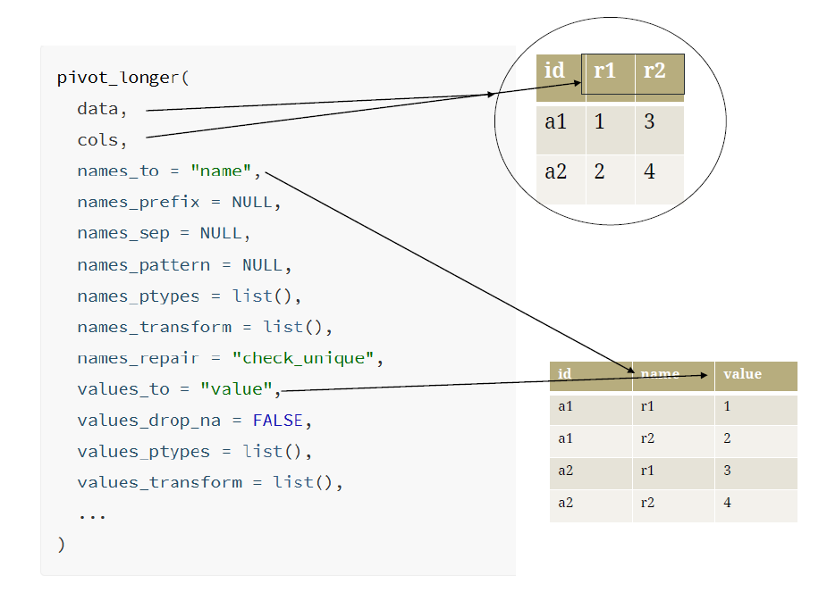

Slide 7
Cómo seleccionar columnas
Según rango de la r1 a la r3 con: r1:r3
Según característica de la columna: starts_with(“…")
Según las posiciones: 2:4
Según un vector: c(r1, r2, r3)
Según la clase de la columna: where(is.numeric)
Combinando criterios con los operadores habituales (! & |)

Slide 8
pivot_wider
Principales argumentos
data: indicar nombre del objeto con los datos
names_from: especificar el nombre la variable cuyos distintos valores identificarán nuevos nombres de columnas
En el ejemplo anterior: "r"
values_from: especificar el nombre de la variable con los valores que deben rellenar las celdas de las columnas
En el ejemplo anterior: "valor"

Slide 9
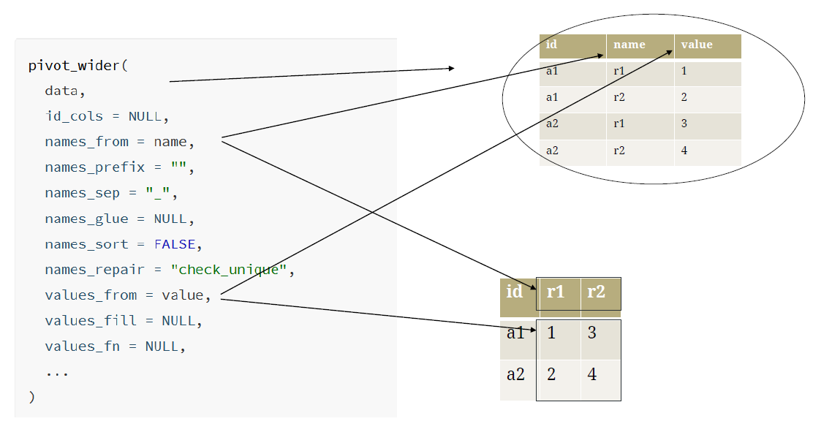

Slide 10
Ejercicio
Queremos conocer la posición del PP en el ranquin de partido más votado para cada municipio. Queremos una variable que lo indique.
Recomendación: seleccionad las variables imprescindibles
Pistas:
Reshape wide → long
Group_by, arrange, mutate [Pista: row_number()]
Reshape long→wide
Join!

Slide 11
Ejercicio (cont.)
Comprobad si el alcalde del municipio se corresponde con la fuerza más votada

Slide 12
Loops

Slide 13
¿Qué es un loop?
Una forma de repetir varias veces las mismas órdenes sin tener que repetir el mismo código una y otra vez
Se parece un poco a la creación de una función
Hay funciones como mutate_if() o across() que funcionan con una lógica similar

Slide 14
2 tipos
Indicando nº de repeticiones
Hasta cumplir una condición
2 apartados
for (x in vector)
x es el nombre del objeto que se usará en el loop para cada elemento del vector
{}
Contiene el código que se repetirá cada vez
2 apartados
while (x < 0.5)
x es el nombre del objeto que se verificará si cumple la condición lógica indicada
Cuando la condición se cumple, el loop se para
{}
Contiene el código que se repetirá cada vez

Slide 15
Ejemplo
Queremos saber cuanto es el valor al cuadrado de todos los números del 1 al 25
Creamos un vector. numeros <- 1:25
Definimos un loop
for (i in números){
x <- i^2
print(paste(i,"al cuadrado es igual a:",x))
}
También podríamos buscar el primer número que, al azar supere el 0.5

Slide 16
Ejercicio
Haz un loop para guardar en formato .csv o .rds y por separado los resultados electorales en cada CA en las elecciones de 2023

Slide 17

Gestionar datos perdidos

Slide 18
El problema de los NA
Pasan desapercibidos
Antes de afrontar un análisis es clave ser consciente de la magnitud de la tragedia
Pueden sesgar los resultados
Hay que entender qué hay detrás de los NA
Sesgo de no respuesta?
Ocultación de preferencias?
Temas sensibles?
¿Qué hacemos?
Explorar y describir en detalle nuestros datos

Slide 19
1. No hacer nada
Missing Completely at Random (MCAR)
Si están uniformemente distribuidos
No correlacionan con otras variables
La existencia de NAs es aleatoria
No sesgaran los resultados porque la probabilidad de observar NA es igual para todas las unidades

Slide 20
2. Incorporar NAs en el análisis
Es válida cuando tenemos NAs del tipo
Missing at Random (MAR)
La probabilidad de observar NA en una variable está relacionada con otra información disponible
Hay varias estrategias
Excluir del modelo
controlando por las variables que afectan la probabilidad de NA
Imputar valores a las unidades con NA
Asignar un valor a partir de otra información disponible.

Slide 21
Estrategias (1)
Excluir del análisis
Todas las observaciones con algún NA en alguna variable
Las observaciones con NA en las variables relevantes
Imputación simple
Media/Mediana: asignar el valor medi(an)o de la variable
Interpolar valores: válido para datos panel, p.ej.
Usar na.approx() del paquete ‘zoo’
Asignar el anterior/siguiente valor: también en datos panel
Usar fill()
Hot Deck: remplazar con un valor aleatorio a partir de un subconjunto de datos muy parecido al del resto de observaciones

Slide 22
Estrategias (2)
Imputación predictiva
A partir de modelos de regresión
Modelos de regresión estocástica: ídem + error term
Imputación de matching: calcula un promedio de k valores en observaciones muy parecidas a la que tiene NA
Imputación múltiple
Similar a alguna anterior pero generando varias bases de datos, analizándolas por separado y combinando los resultados
Paquetes: mice & Amelia

Slide 23
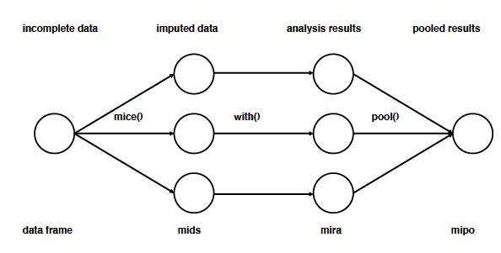
Ejemplo: Mice
mice()
Crear varias bases de datos, equivalentes entre ellas en las que los NA se sustituyen por valores que son congruentes con lo observado en el resto de observaciones
with()
Hacer los análisis por separado en cada una de las bases de datos creadas
pool()
Combinar los resultados obtenidos en cada una de las bases de datos

Slide 24
3. Asumir la derrota
Missing Not at Random (MNAR)
Los NAs dependen de otra información que no es observada
No se puede hacer casi nada
Recoger nuevos datos
Análisis de sensitividad
Lo más importante es ser transparente y explicar el problema

Slide 25
Ejercicio
Buscad una variable distinta a la que hemos usado en el ejemplo que tenga varios NA
Pensad en un modelo de regression y probadlo con los diferentes métodos
¿Cambian los resultados?

Slide 26
La semana que viene
Repaso de regresión
Interpretar interacciones!

